Slide 1



Slide 2

JAVIER RUÍZ SANTAMARÍA CEO – FUNDADOR
CESAR ALBERTO MOLINA NEYRA CTO-FUNDADOR
Candidato a Doctor en Administración de negocio (USIL). Magister en Organización y Dirección de Personas (ESAN). Licenciado en Psicología. Clínico - Organizacional (USMP). Máster de Especialización en gestión Europea de Recursos Humanos (Group ESC Clermont – FRANCIA). Especialización en Dirección en Transformación Digital (ESAN - LA SALLE ESPAÑA). Especialización en Recursos Humanos (CENTRUM). Transformación digital (MIT - Massachussett Institute of Technology). Design Thinking (Darden School of Business - Universidad de Virginia). Scrum Master, Design Thinkers y Agile HR (Certiprof). Especialista en People Analytics In HR. Coach Ejecutivo. Socio Director en EEA - Educación Ejecutiva Ágile in HR. Director General de la firma Ruiz Santamaría & Asociados. Consultor Senior. Estratega en Desarrollo Organizacional, Gestión del Talento y Comportamiento Laboral. Experiencia laboral como Gestor HR en empresas del rubro Comercial, Retail, Financiero, Textil, Educativo y Minero. Consultor en Instituciones del Estado. Expositor en Seminarios Internacionales de Psicología Organizacional y Recursos Humanos.
Profesional colegiado y titulado en Ingeniería de Sistemas e Informática, especializado en la Administración de Proyectos Informáticos, Seguridad y Auditoría Informática. Con estudios en Certificación ITIL v3, Microsoft MSCE, con estudios de Posgrado y Maestría en Administración de Empresas con Mención en Gestión Empresarial y Maestría en Ingeniería de Sistemas con Mención en Seguridad Informática . Con experiencia en más de 12 años en la Administración de Proyectos Informáticos y Jefatura de Departamento de TI. Dedicado a la Investigación y a la Docencia Universitaria. Capacidad de trabajo en entornos exigentes, equipos multidisciplinarios, presencial, remotos y bajo presión. Proactivo e innovador. Liderazgo empático a través de principios éticos profesionales de alto nivel.

Slide 3

Técnicas Psicológicas para reducir el estrés laboral
PROBLEMÁTICA MUNDIAL
“State of the Global Workplace: 2022”, el cual asegura que el 44% de los trabajadores de todo el mundo reconoció tener estrés a diario en el trabajo.
Únicamente el 9% de los colaboradores se sienten comprometidos y complacidos con su puesto de trabajo, mientras que el 50% no tiene ninguna vinculación positiva con él.
La pandemia ha venido a añadir más carga mental a la población por los riesgos de contagio, una situación que ha impactado en un mayor número de trabajadores a niveles social, médico, laboral y económico. Ello ha provocado una incertidumbre mayor, y más momentos de desasosiego. Para equilibrar estas emociones, las técnicas psicológicas basadas en modelo Cognitivo Conductual, Humanista y la PNL, son potentes, efectivas y fáciles de aplicar, tanto por la persona interesada en su conocimiento interno, como por los profesionales que quieran ayudar a otros en sus necesidades.

Slide 4
PROBLEMA
TARGET CLIENT
Los colaboradores con responsabilidades mayores y una carga de trabajo más pesada pueden verse afectados por los factores de riesgo psicolaboral y la necesidad de desarrollar mas sus competencias para cubrir dicha demanda. También pueden estar más expuestos los colaboradores que tienen un ambiente de trabajo tóxico o un jefe exigente. En general, cualquier persona que trabaje en un entorno estresante puede sufrir estrés laboral y requerir nuevas competencias laborales.
PROBLEMA PRINCIPAL
En el entorno actual en el que vivimos (BANI) ha incrementado los riesgos psicosociales (Estrés laboral) en el trabajo el cual están originados por una deficiente organización y por un entorno social negativo afectando a la salud física, psíquica y social del colaborador. Esto se ve incrementado al no contar con herramientas psicológicas personalizadas aplicables en cualquier situación laboral para que obtengan un equilibrio emocional, calidad de vida y desarrollo profesional.

Slide 5

DEFICIENCIAS DE LAS SOLUCIONES ACTUALES DE LOS COMPETIDORES
La plataforma digital actuales en el mercado no cuentan con soluciones personalizadas basadas a un perfil personal y profesional, diseñado para diversos colaboradores (usuarios).
Existencia de programas con soluciones inadecuadas generadas por intrusismo profesional, ejerciendo actividades profesionales por persona no autorizada para ello causa una falta de efectividad, lo que puede retrasar el resultado del colaborador (usuario), lo que puede empeorar su condición.
Las plataformas digitales actuales en el mercado no cuentan con un seguimiento y apoyo alineado a su mejoría progresiva mediante métricas fácil de entender (indicadores).

Slide 6


COMPETENCIA Y DIFERENCIACIÓN
SMILEMIND
WORRYTREE
AFFIRMATION
FNL
PERSONALIZACIÓN
DESARROLLO DE COMPETENCIAS
MONITOREO DEL PROGRESO / INDICADORES DE RESULTADOS
USO DE TÉCNICAS PSICOLÓGICAS FUNCIONALES (MAYOR DE 2)
Nota: Aplicativos que guardan relación a disminuir el estrés laboral

Slide 7
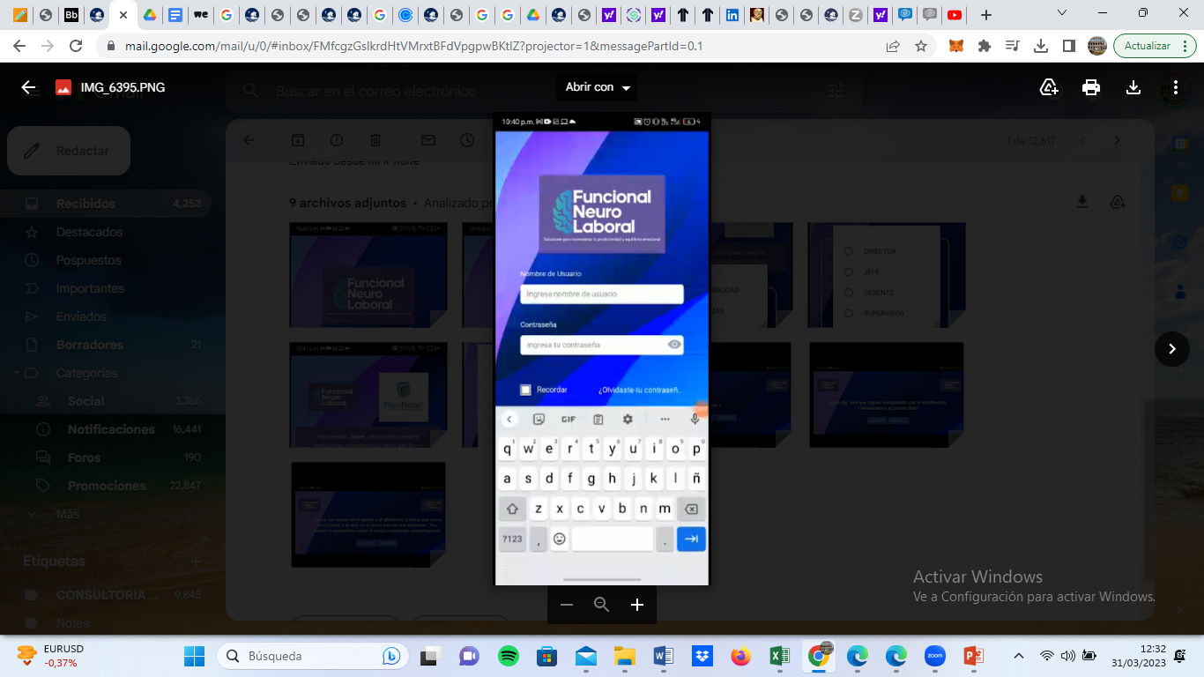
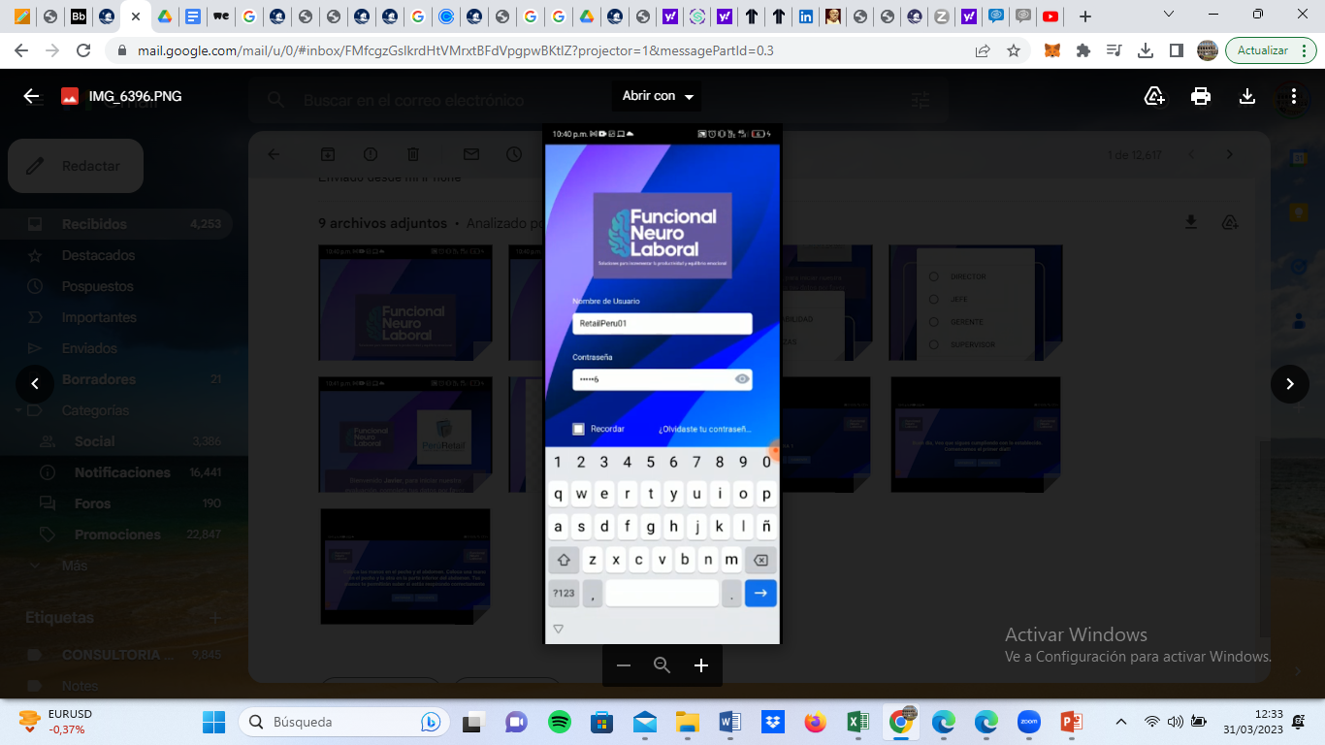
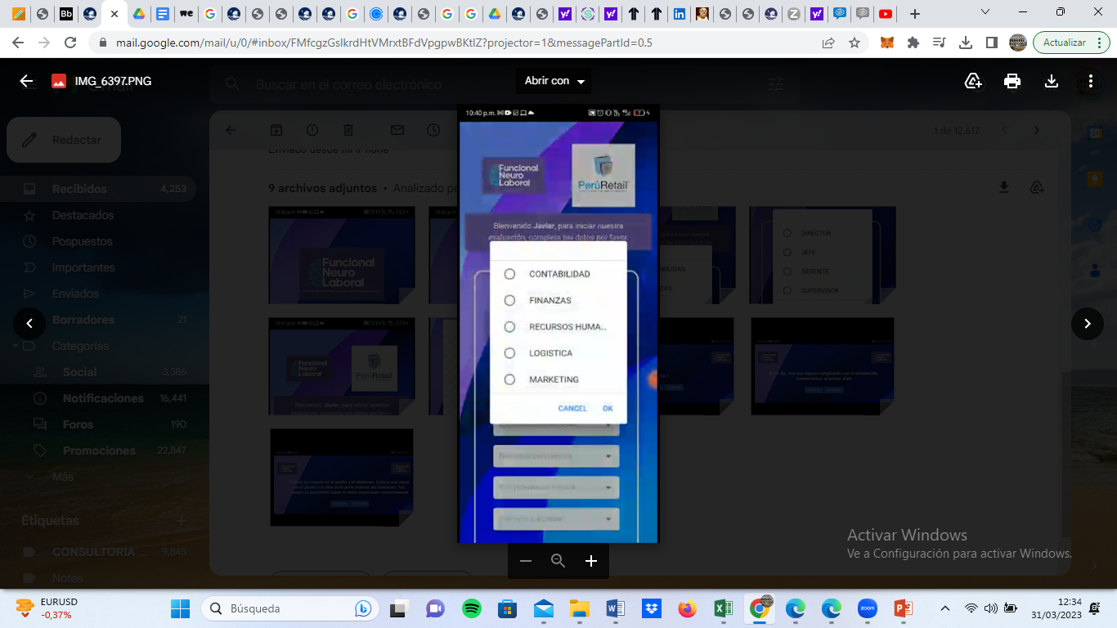
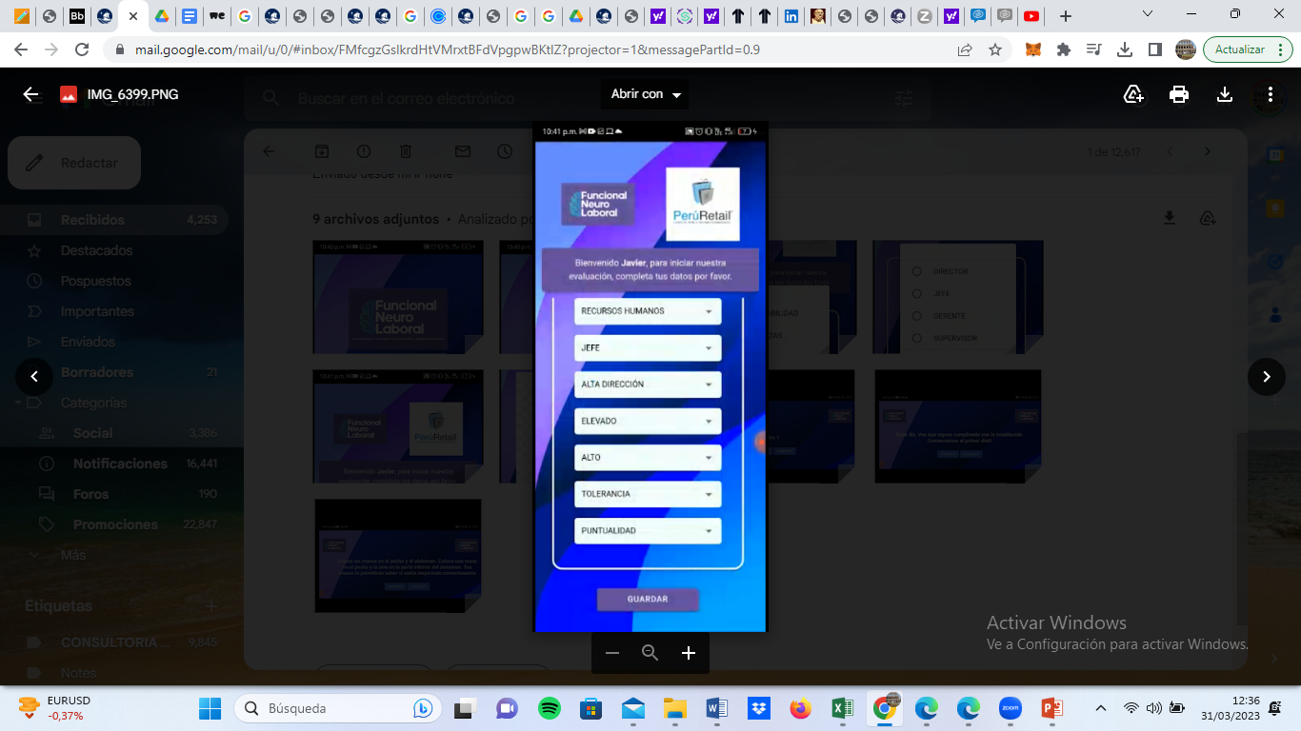
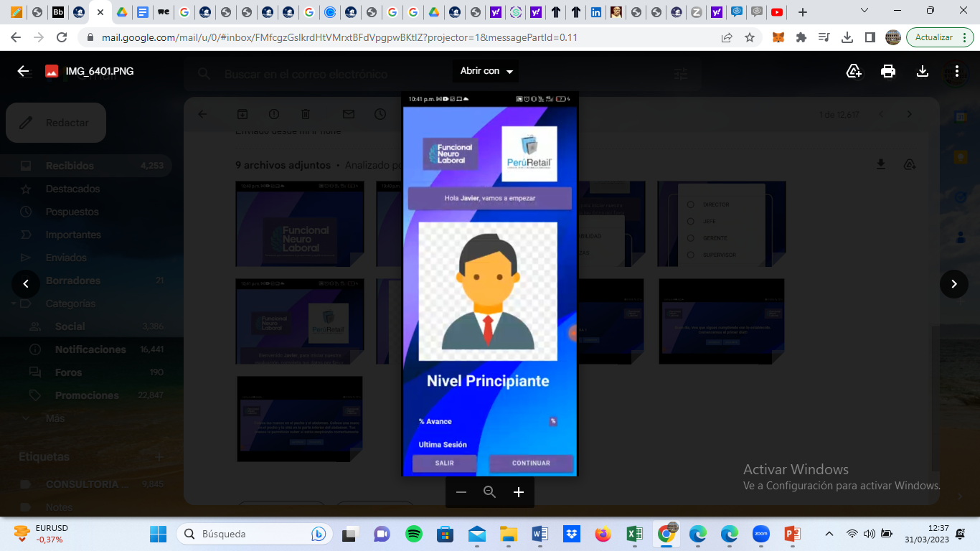

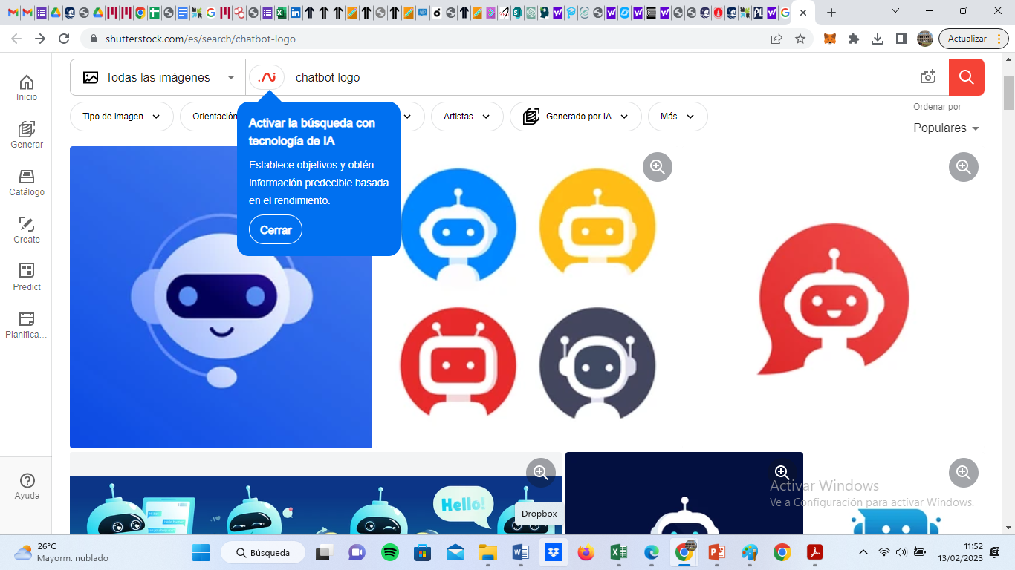
SOLUCIÓN
La plataforma digital integrada, Funcional Neuro Laboral, busca optimizar el estado físico y mental del colaborador (usuario) en base a rutinas físicas, visualizaciones y uso de mensajes personalizados para cambiar los patrones de pensamiento y comportamiento mediante técnicas psicológicas adaptadas según el perfil del usuario. Asimismo, desarrollar sus competencias laborales para un incremento de su productividad y alto rendimiento en toda la jornada laboral. Disminuyendo el agotamiento físico, estrés laboral, enfermedades laborales y el desinterés por las tareas.
El colaborador ingresa a la plataforma y crea una cuenta, pudiendo logearse, para tener acceso a la plataforma digital, colocando sus datos personales y laborales.

Slide 8



TAMAÑO DE MERCADO
Existen 300 millones de empresas en el planeta. Así lo indica la firma especialista en datos BoldData en un estudio. Este informe evidencia que un 43,6% de las compañías registradas en el mundo son oriundas de China y EE.UU. Un tercio de todas las empresas a nivel global son freelances o profesionales.
En el Perú existen más de 2 millones 838 mil empresas
A inicios de este 2021, en enero, el Registro de la Planilla Electrónica del Ministerio de Trabajo (MTPE) registró cerca de 3.4 millones de trabajadores formales en el país
Creación de empresas se incrementó en 11,9%
Tenemos 551 millones de soles para invertir en la salud mental de nuestra población, de los cuales 300 millones se han transferido a las regiones (Minsa).
https://orientacion-laboral.infojobs.net/ejemplos-de-empresas-con-salario-emocional
https://rpp.pe/economia/economia/empleo-cantidad-de-trabajadores-formales-se-redujo-77-a-inicios-del-2021-pero-desacelera-su-caida-coronavirus-en-peru-noticia-1323684
https://www.gob.pe/institucion/inei/noticias/534864-en-el-peru-existen-mas-de-2-millones-838-mil-empresas
https://www.gob.pe/institucion/minsa/noticias/306655-ministerio-de-salud-invertira-551-millones-de-soles-para-atender-la-salud-mental-de-la-poblacion

Slide 9
MODELO DE NEGOCIO
SEGMENTACION DE CLIENTE
¿A quien nos dirigimos?
El rubro de empresas el cual nos vamos a dirigir inicialmente será el rubro RETAIL: LOS SUPERMERCADOS y LAS TIENDAS DEPARTAMENTALES.
Por las siguientes razones:
Tratan directamente al cliente, en ocasiones tienen que lidiar con “clientes difíciles”
Logran cumplir la cuota de venta mensual generando mayor presión en el día a día.
Presentan una supervisión constante y en ocasiones llega ser rígida y autocrática.
Modo de pago de su remuneración es de modalidad variable.
Según la OIT el 85% de trabajadores del rubro comercial del sector RETAIL padecen de estrés laboral, causado por la misma dinámica de sus funciones.
Álvarez Silva, L. A., & Espinoza Samaniego, C. E. (2018). Diagnóstico de estrés laboral en los trabajadores de una empresa comercial: Diagnosis of work stress in the workers of a commercial company. Centro Sur, 2(2), 50–84. https://doi.org/10.37955/cs.v2i2.15

Slide 10
1. PROBLEMA
2. PROPUESTA DE VALOR
3. SOLUCIÓN
4. CANALES
5. ESTRUCTURA DE COSTOS
No se cuenta con plataformas digitales personalizadas que reduzcan los riesgos psicolaborales (Estrés laboral).
Existencia de programas con soluciones inadecuadas generadas por intrusismo profesional.
Brindar técnicas psicológicas personalizadas científicamente comprobadas adaptada a la necesidad real. Reducir los riesgos psicosociales y desarrollar competencias laborales mediante plataformas digitales al alcance inmediato al usuario.
La plataforma digital integrada, busca optimizar el estado físico y mental del colaborador (usuario) y desarrollar sus competencias laborales y personales para un incremento de su productividad y alto rendimiento.
Comercialización directa a las empresas.
Aplicación movil android - ios.
Redes sociales.
Desarrollo y mantenimiento de la app.
Almacenamiento en la nube.
Marketing y publicidad.
Planilla de personal de soporte.
6. FUENTE DE INGRESOS
7. MÉTRICAS CLAVES.
8. VENTAJAS ESPECIALES
Descargas de la app.
Cantidad de cuentas creadas vs cantidad de cuentas activas.
Cantidad de servicios contratados.
Calificaciones del servicio (incluido comentarios).
Ingresos mensuales.
Chatboot.
Creación de contenido atractivo con marketing digital.
Filtro de seguridad para clientes.
Plataforma sin cobro de registro.
Multiservicio en una sola app.
Optamos por el modelo de suscripción para las empresas el cual nos permite tener un flujo de ingresos recurrente, teniendo diferentes planes con características y precios diferentes, adaptándose a las necesidades y capacidad de cada cliente. Cobrando por cantidad de usuarios que solicite la empresa (B2B).

Slide 11
ESTRATEGIA PARA NUESTROS CANALES DE VENTA
Ofreceremos un programa de suscripción para empresas el cual reciban los servicios en su ultima versión para que así aumenten su compromiso con nuestra marca.
Crearemos una experiencia atractiva y fácil de usar en nuestro aplicativo.
Utilizaremos nuestros perfiles en las redes sociales como canal de venta para promocionar y vender los servicios.
Inversión por colaborador

Slide 12
PROYECCIÓN DE LOS 2 PRIMEROS AÑOS
PROYECCIÓN | Demanda proyectada | Ingreso por ticket de compra | Costos Variables | Utilidad Bruta | Costos Gastos Fijos | Utilidad Antes de Impuestos | Impuestos | Utilidad Neta
1ER AÑO | 1000000 | 120.000.000,00 | 10.000.000,00 | 110.000.000,00 | 176.776,00 | 109.823.224,00 | 32.946.967,20 | 76.876.256,80
2DO AÑO | 1300000 | 156.000.000,00 | 13.000.000,00 | 143.000.000,00 | 176.776,00 | 142.823.224,00 | 42.846.967,20 | 99.976.256,80
Nota:
Ticket promedio anual 120 dólares.
Costo variable 10 dólares (pasarela de pagos).
Costo fijos en dólares (Cambio a 3,8 soles).
Considerando impuesto al 30 %.

